Slide 1
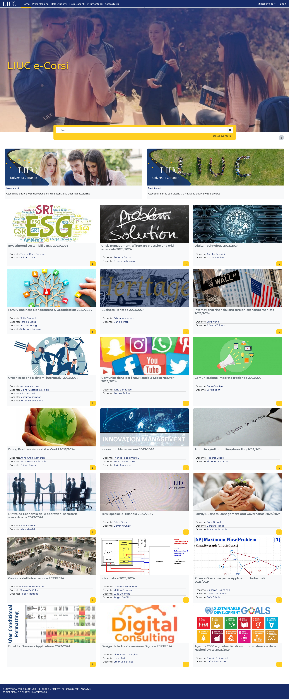
Navigazione di LIUC e-Corsi e ricerca aule virtuali di lezione

Slide 2
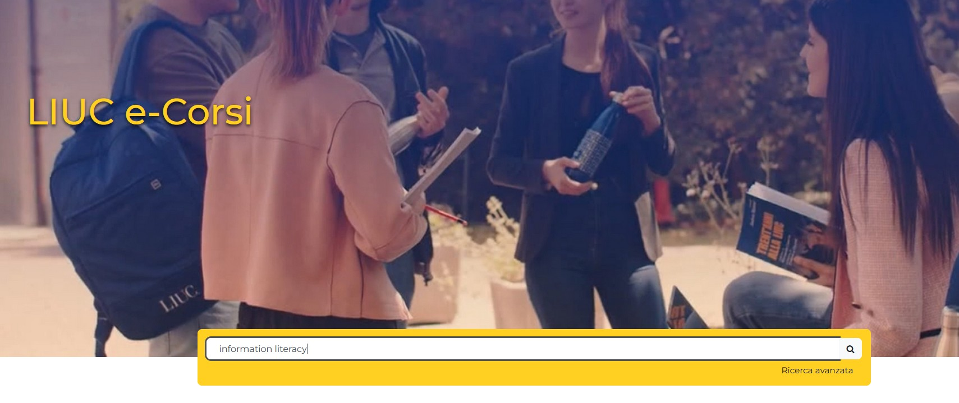
Ricerca sui titoli dei corsi

Slide 3
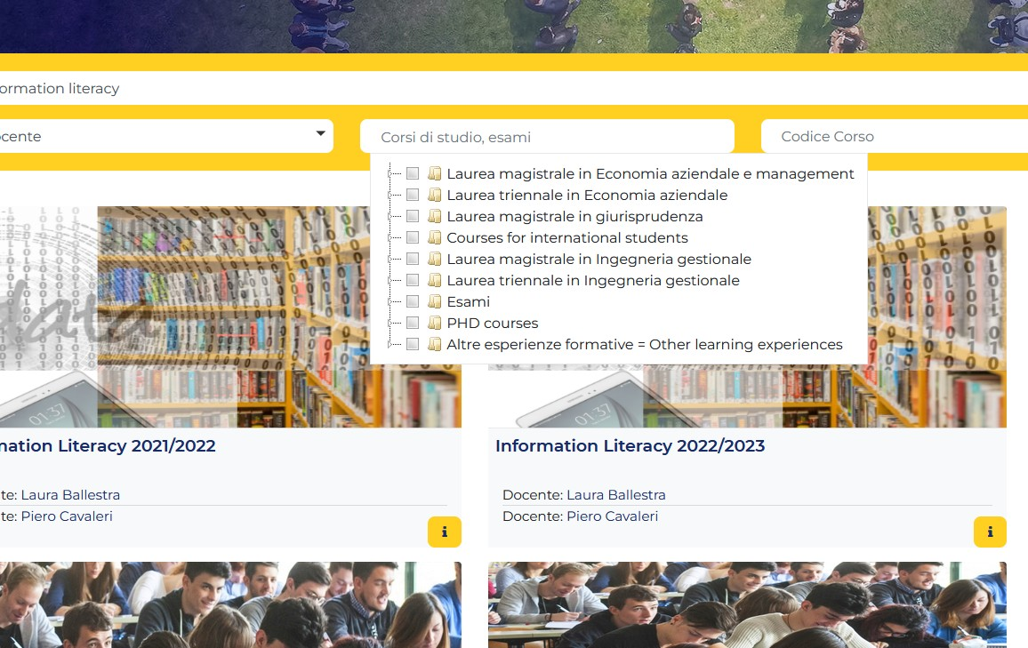
Esito

Slide 5

Ricerca avanzata

Slide 6
Ricerca avanzata

Slide 7
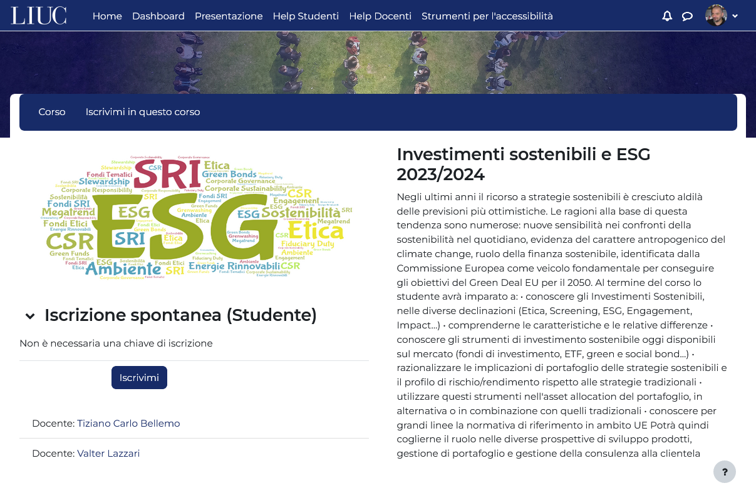
Pagina dell’Aula virtuale di lezione

Slide 8
Pagina dell’Aula virtuale di lezione

